Slide 1
Sede Legale Via Nazionale 132/C 25040 Malonno (Bs)
inflysrl@legalmail.it
Unità Operativa Via S. Donnino 6 25050 Sellero (Bs)
Tel. 0364/657344 Fax.0364/1950404 E-mail: infly.srl@libero.it

Slide 2
Chi siamo
IN-FLY srl nasce nel maggio 2014 come affitto del ramo d’azienda di Korall srl – I.M.M.C. Snc. L’affitto comprende il passaggio dei dipendenti con trentennale esperienza (IMMC) e di tutti i macchinari di seguito elencati.
Dopo una profonda ristrutturazione e riorganizzazione aziendale, nel corso dell’anno IN-FLY Srl acquista i macchinari ed il ramo d’azienda consentendole di essere ad oggi perfettamente autonoma.
La nostra azienda, in questo momento, si rivolge esclusivamente al settore aeronautico ed è specializzata nella costruzione di varie parti e assiemi meccanici destinati all’aeronautica su specifica cliente, tramite lavorazione meccanica a CN.
Ad esempio siamo storicamente (IMMC) produttori di pistoni, bussole, corpi valvola, valvole, guidamolla, nipplo, astine raccordi viteria a disegno e su specifica cliente e comunque in grado di costruire qualunque particolare a disegno.
La qualità del prodotto finito è garantita e certificata dalla filiera dei nostri fornitori di, materiali (alluminio, acciai, bronzo, titanio), trattamenti (galvanici, termici, ecc.), processi (rullatura, rettifica, ricalcatura, ecc.), controlli non distruttivi (CND, liquidi penetranti, controlli metallografici, ecc.).

Slide 3
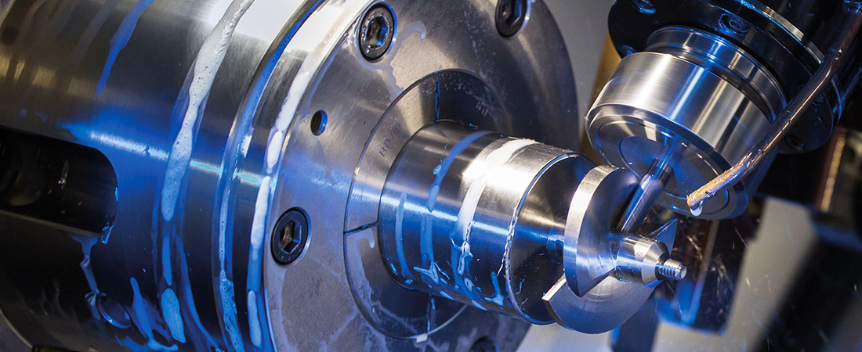
Il nostro punto di forza è dato dalle nostre dimensioni ridotte che ci permettono flessibilità e capacità di adattamento alle esigenze dei nostri clienti, mediante la gestione per lotti che possono variare da 5 a 50 – da 50 a 100 e lotti oltre i 100 pezzi mantenendo invariata la qualità del prodotto e garantendo un costo concorrenziale.
Essendo specializzati nel solo settore aeronautico le nostre energie, sviluppo e capacità sono concentrate sulla qualità del prodotto, sui tempi di consegna e sul miglioramento continuo.

Slide 4
Sistema Qualita’
certificato
IN-FLY è azienda certificata Uni EN Iso 9001/08 – 9100/2009, certificato n. 106858-2011-AQITA-
ACCREDIA con validità al 21/11/2017, rilasciato da DNV-GL

Slide 5
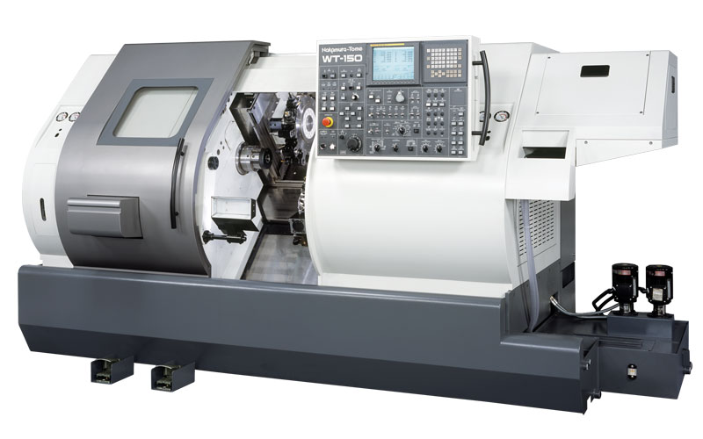
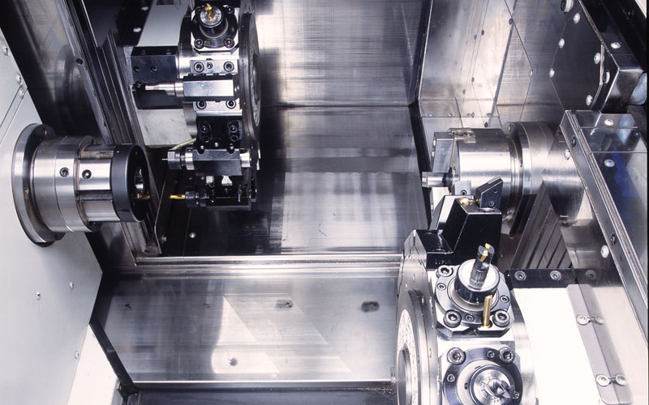
Parco macchine
Tornio orizzontale Automatico NAKAMURA-TOME TW-8, dotato di contro mandrino, torrette
motorizzate e assi X,Z,C; installato carica barre LNS mini-sprint. Controllo FANUC
Tornio orizzontale Automatico NAKAMURA-TOME WT-150, dotato di contro mandrino, torrette
motorizzate e assi X,Z,Y,C,B; installato carica barre LNS mini-sprint. Controllo FANUC
Tornio orizzontale Automatico DOOSAN PUMA 240M, dotato di Torretta motorizzata e assi
X,Z,C.Max Ø tornibile 300mm. Controllo FANUC

Slide 6
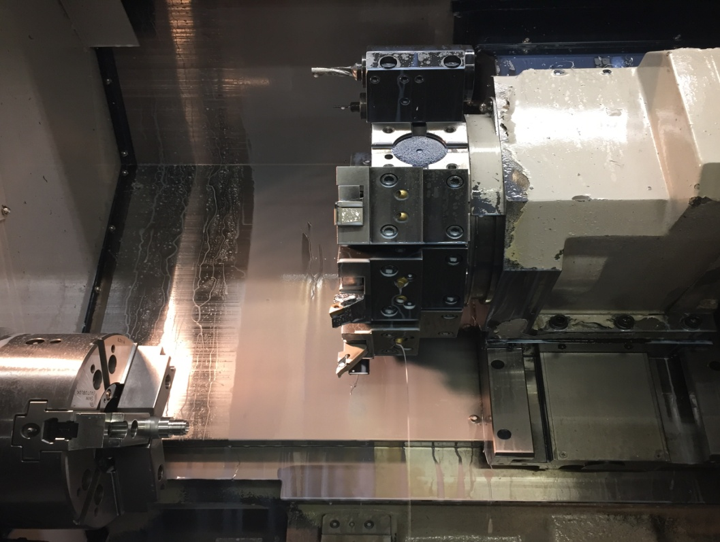
Parco Macchine
Tornio orizzontale Automatico DOOSAN LINX 220, due assi, ideale per riprese e costruzioni di
minuteria. Controllo FANUC
Centro di lavoro Verticale Awea BM 850, con 4° e 5° asse aggiuntivo. Controllo Selca.
Alesatrice Sunnen

Slide 7
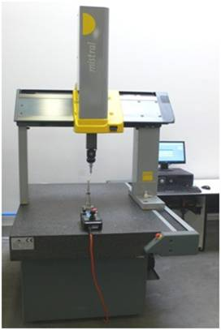
Controllo Qualita’
Nella sala metrologica climatizzata sono collocati:
-CMC Brawn e Sharpe (dea Mistral) per misurazioni tridimensionali,
- Proiettore di Profili Mitutoyo PH414
-Rugosimetro MItutoyo
-Strumenti di Misura (Tamponi Filettati e Lisci, anelli Filettati e Lisci)
-Durometro
Tutta la strumentazione di controllo è rigorosamente monitorata e calibrata, a scadenza, come da manuale qualità, da laboratori esterni certificati Accredia.

Slide 8
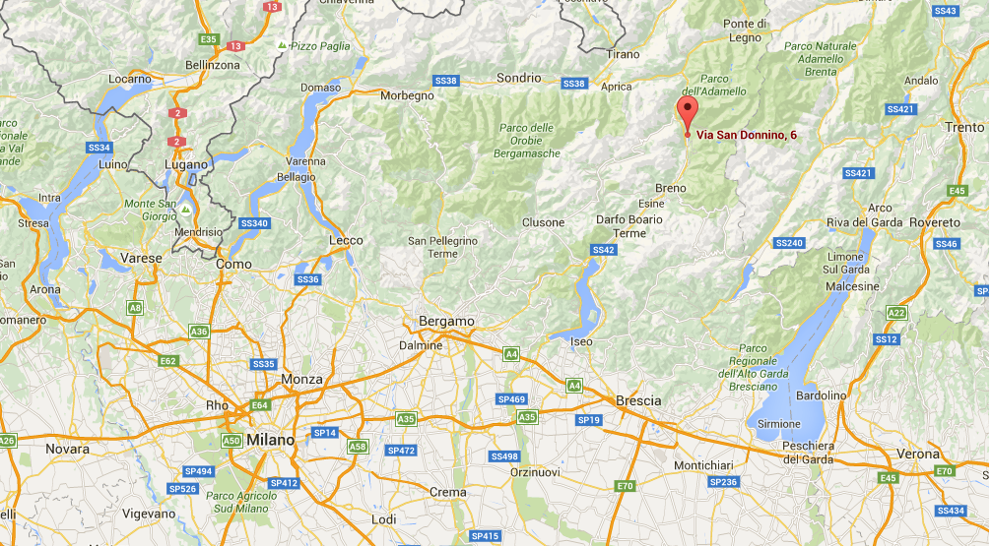
Dove Siamo
Unità Operativa Via S. Donnino 6 25050 Sellero (Bs) Tel. 0364/657344 Fax.0364/1950404 E-mail: infly.srl@libero.it

